Slide 1
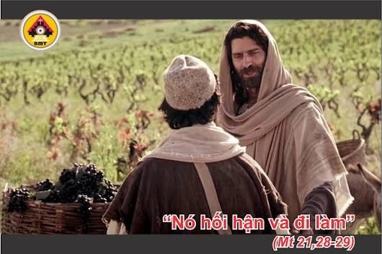

CHÚA NHẬT XXVI THƯỜNG NIÊN A

Slide 2
Ca Nhập Lễ
Lạy Chúa, Chúa đã tác tạo mọi sự cho chúng tôi hưởng dùng, Chúa đã xét xử công bình. Vì chúng tôi đã phạm tội và không tuân giữ các giới răn Chúa; nhưng xin Chúa hãy ban cho danh Chúa được vinh hiển, và xin hãy đối xử với chúng tôi theo lượng từ bi của Chúa.

Slide 3

Bài Đọc 1: Ed 18, 25-28
"Nếu kẻ gian ác bỏ đàng gian ác nó đã đi, nó sẽ được sống".
Trích sách Tiên tri Êdêkiel.

Slide 4
Đáp Ca
Tv 24, 4bc-5. 6-7. 8-9
Ðáp: Lạy Chúa, xin hãy nhớ lòng thương xót của Chúa

Slide 5

Bài Đọc 2: Pl 2, 1-5 {hoặc 1-11}
"Anh em hãy cảm nghĩ trong anh em điều đã có trong Ðức Giêsu Kitô".
Trích thư Thánh Phaolô Tông đồ gửi tín hữu Philipphê.

Slide 6
Alleluia: Ga 14, 23
Alleluia-alleluia: – Nếu ai yêu mến Thầy, thì sẽ giữ lời Thầy, và Cha Thầy yêu mến người ấy, và Chúng Ta sẽ đến và ở trong người ấy. – Alleluia.

Slide 7
Phúc Âm: Mt 21, 28-32

Slide 8
KINH TIN KÍNH

Slide 9



LỜI NGUYỆN TÍN HỮU

Slide 10

DÂNG LỄ

Slide 11
CA HIỆP LỄ
Lạy Chúa, đối với tôi tớ Chúa, xin nhớ lại lời Chúa, vì Chúa đã cho tôi hy vọng vào lời Chúa, đó là điều an ủi tôi trong lúc tôi khốn khổ.

Slide 12
CHÚA NHẬT XXVI THƯỜNG NIÊN A

